Slide 1

Netetmatat Kft.

Slide 2
A cégről
Cégünk más vállalkozások fejlesztésével foglalkozik.
Mobil app és weboldal fejlesztésre szakosodott csapatunk szintén foglalkozik Linux rendszerekkel és hálózatok kialakításával, fejlesztésével.

Slide 3
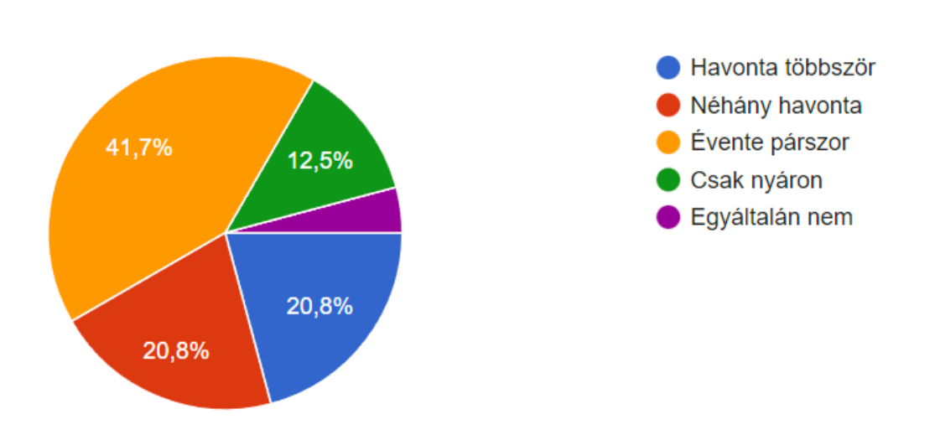
Milyen sűrűn szokott utazni, a hétköznapi közlekedésen kívül?

Slide 4
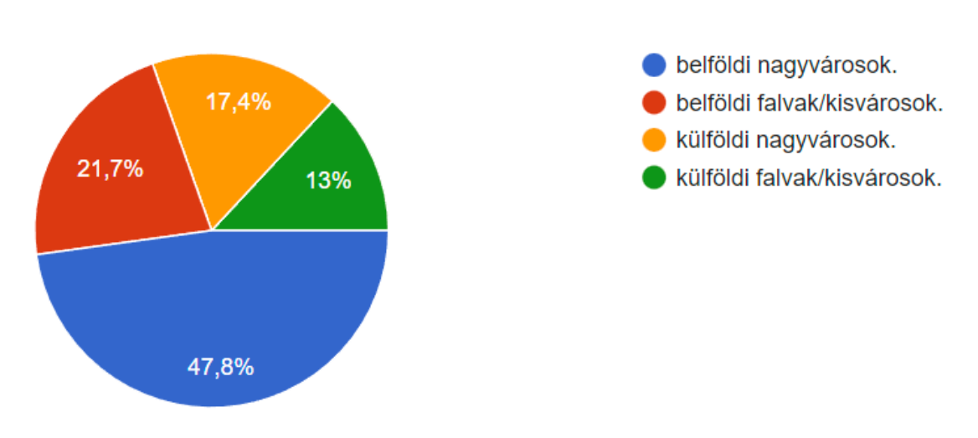
Utazásai célpontja legtöbbször...

Slide 5
Mit preferál az alábbiak közül?

Slide 6
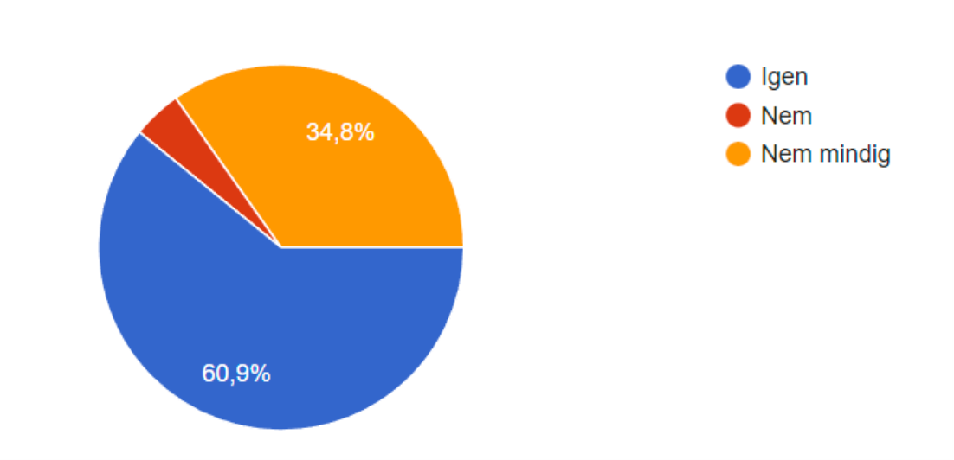
Családjával szokott utazni?

Slide 7
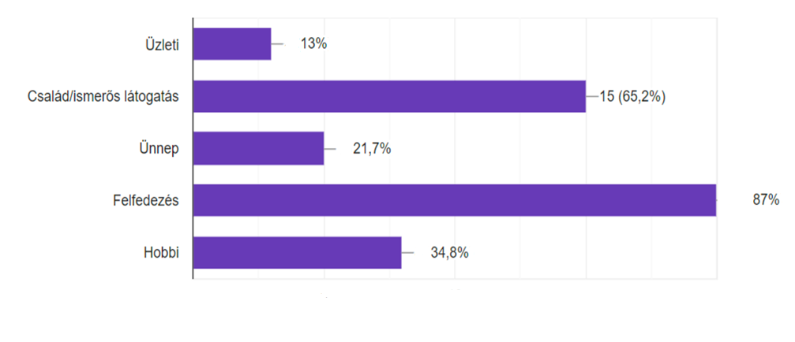
Milyen célból szokott utazni?

Slide 8
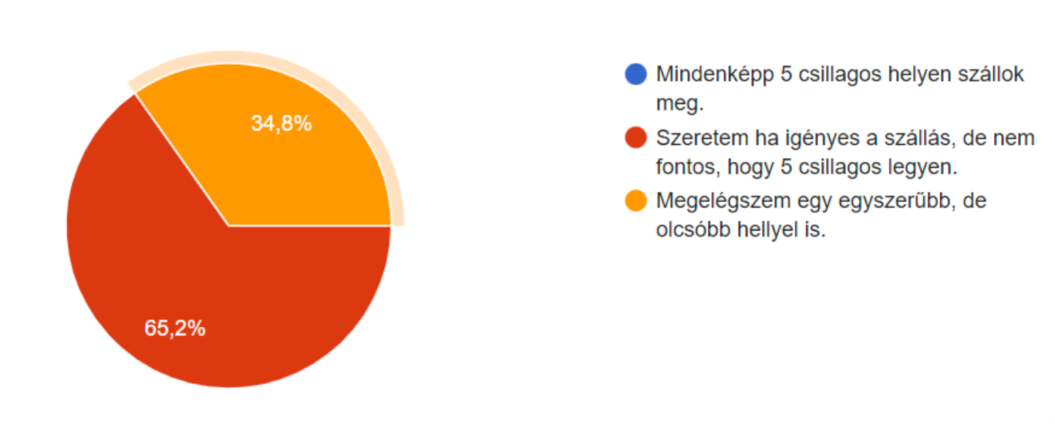
Mi az igénye a szállással kapcsolatban?

